Slide 1
Liselere Kayıt Sistemi

Slide 2
Neden Eğitim Bölgesi ve Sınavsız Yerleştirme Sistemi?
MEB Açıklaması : Esas gayemiz sınavsız liselere geçişi sağlayabilmektir

Slide 3
Tüm liseleri fen lisesi, sosyal bilimler ve proje okullar ayarına çıkarmak. Bu sayede "Akademik seviyesi farklı öğrencileri aynı sınıfta tutarak genel başarıyı artırmak " ve "Geleceğe yönelik stressiz en uygun sistemi ortaya çıkarmak "
Yeni sistemin adı ‘Veli Tercihli Serbest Kayıt Sistemi’ “VTSKS “ dir.

Slide 4
Sınav Soruları 8.sınıf Müfredatından mı Sorulacak ?
8. Sınıf müfredat ve kazanımlarından olacak . Ders kitaplarımız, müfredatımız ve kazanımlarımız çerçevesinde öğrencilerimize gösterilen ve işlenen bütün konulardan sorumlu olacaklardır.

Slide 5
Sınav Ne Zaman Uygulanacak ?
Sınav Haziran ayının ilk hafta sonu yapılacak.
Okullar kapanmadan 1 hafta önce yani Haziran ayının ilk haftası sınav gerçekleştirilecek olup , Bu sayede öğrencilerin bütün sene boyunca okullarına devamları sağlanmış olacaktır. Eski sınav tarihlerinde diğer öğrenciler derse gelmiyor eğitimde aksama oluyordu bu nedenle bu tarihte uygulanması kararlaştırılmıştır.

Slide 6
Ortaokul ile Lise arasındaki bir bağın kurulacak olması
Tercihe bağlı ve adrese en yakın okula yerleştirme olacağı için bu yaştaki öğrencilerin üzerinden sınav baskısı kalkmış olacak ve öğrenciler evlerine yakın bir okulda okuyacaklarını bilerek hazırlıklarını sürdürecekler.
Buda ortaokul ile lise arasındaki bir bağın kurulmasını sağlayacaktır.

Slide 7
Yeni sistemin temel felsefesi ‘Sınava girmek isteğe bağlı’
Velilerimiz çocuklarını bu sınava ister yönlendirecek isterse de yönlendirmeyecek. Yeni sistemde bir liseye yerleşmek için bu sınava girmek zorunlu olmayacak.
Mevcut TEOG‘ da mutlaka sınava girmek zorundaydınız. Bu sayede sınav mecburiyeti ortadan kalktı.
Öğrencilerin %90 ı adresine göre okul tercihinde bulunacak, kalan %10 luk kısım ise sınava girerek ortaya çıkan sonuçlara göre yerleştirme işlemine başvuracak.

Slide 8
Sınav Kaç Soruluk Olacak ve Nasıl Hazırlanacak
Sınav sözel ve sayısal olmak üzere iki bölüm ve tek oturumda, 60 soru, 90 dakikada yapılacak.
Sınav yerelde yapılacak ama bütün sorular merkezden Milli Eğitim Bakanlığınca hazırlanacak."
"Sınav çoktan seçmeli sorular dan (Bir soru kökü ve muhtemel Sıcevaplardan oluşan sınav tipi) oluşacak. Sınav temel dersleri içerecek. Sınav 8. sınıf ders müfredatına ve müfredatla amaçladığımız kazanımlara, ders kitaplarımıza uygun şekilde yapılacak."
Şu an için ‘’açık uçlu sorularla’’ ilgili bir açıklama yok.

Slide 9
Okul Kontenjanı Dolarsa Okul Başarı Puanı Esas Alınacak
Örnek soru: Muhitimizdeki okulda kapasite 70 kişi ama 100 başvuru var. 100 kişi nasıl elenip 70´i alınacak? Okul puanı, başarı ortalaması ya da okul içinde bir değerlendirme yapılacak mı?
Diyelim ki bir okulda, taşınmayla da beraber toplam başvuru sayısı 100 kişiyi buldu. Orada da okul başarı puanını esas alınacak. Çünkü bunun hem okuldaki dersin önemini hem okuldaki öğretmenin değerini artıracağını düşünülmektedir. Okul başarı puanı esas alınarak okula yerleştirme yapılacak.

Slide 10
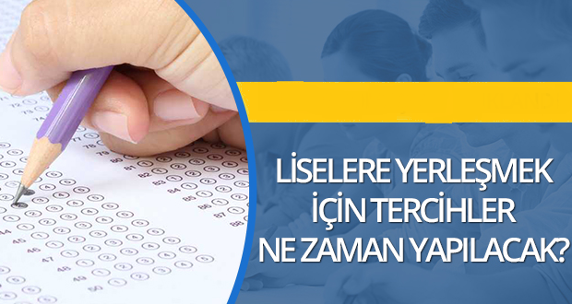
Okul Kontenjanları ve Tercihler
Sınava girecek olan öğrencilere Mayıs ayında okullar ve kontenjanları açıklanacak.
Sınava giren ve girmeyen öğrencilerin yerleştirme sonucu aynı anda açıklanacak.
Sınav sonuçları Haziran ayı sonuna kadar açıklanacak olup tercih işlemleri de geçen senelerde de öngörülen Temmuz ayının 2.haftası gibi başlayıp takip eden 10 günlük süre içerisinde gerçekleştirilecektir.

Slide 11
Okul Kontenjanları ve Tercihler
Türkiye genelinde farklı türlerde olmak üzere toplamda 11 bin 57 lisenin bulunmaktadır. Fen liselerinin sayısı toplamda 302 dir. "8´inci sınıfta 1 milyon 200 bine yakın öğrencimiz var ve bu öğrenciler den isteyenler bu sınava gireceklerdir.
Yani bu sistem sınava girme zorunluluğunu ortadan kaldırmıştır.
Sınava giren öğrenciler 5 tercihte bulunacaklar.
Başvuruda öğrencinin karşısına 5 okul çıkacak, tercih yapacak. Hiçbir öğrenci istemediği başka bir okul türüne yerleştirilmeyecek. Öğrencinin ve velinin tercihi esas olacak.

Slide 12
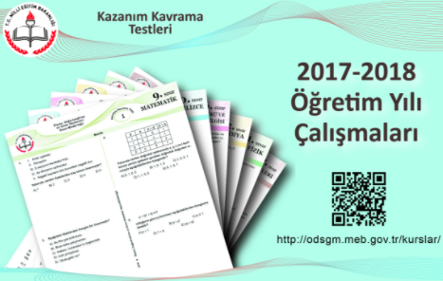
Örnek Sorular
Örnek sorular ilerleyen günlerde yayınlanacaktır. 8´inci sınıftaki ders kitapları, müfredatı ve kazanımları çerçevesinde, olacak ve bu sorular öğrencilerimize yöneltilecektir.
Öte yandan, Bakanlık yetkililerinden alınan bilgiye göre, Haziranda ayında yapılacak sınav, Türkçe, Matematik, Din Kültürü ve Ahlak Bilgisi, T.C. İnkılap Tarihi ve Atatürkçülük, Fen Bilgisi ve Yabancı Dil sorularından oluşacak.
Örnek sorular: http://www.meb.gov.tr/index.php http://odsgm.meb.gov.tr/kurslar/ adreslerinden yayınlanacaktır.

Slide 13
Osman Kavuncu Ortaokulu Rehberlik Servisi .Kayseri 2017
Dinlediğiniz ve Katılımınız için Teşekkürler

